Slide 1



Welcome to HITwh !!!
第八章CPU的结构与功能
规格严格
功夫到家
汇报人：软件三班第X组
王少博 王钟杰 刘凯华 初征

Slide 2
目录 CONTENTS
8.1CPU的结构
8.2指令系统
8.3指令流水
8.4中断系统
1
2
3
4

Slide 3
CPU的结构
PART 01
Contents

Slide 4
8.1 CPU的结构
There are many variations of passages
8.1.1
8.1.2
CPU的逻辑模型
CPU的物理结构

Slide 5
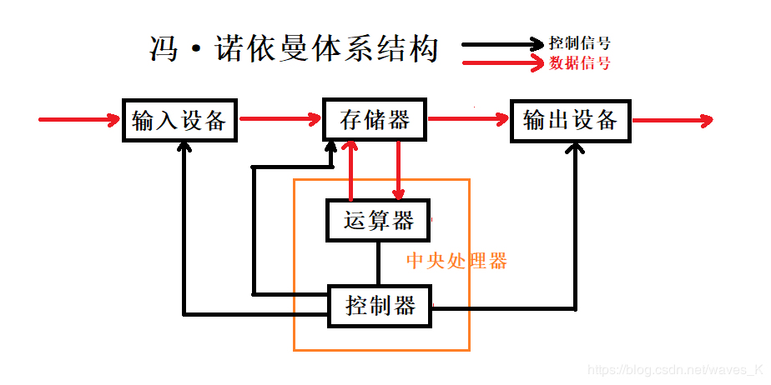
8.1.1 CPU的模型结构——基于CPU功能的迭代认知
认知1：CPU = CU + ALU

Slide 6
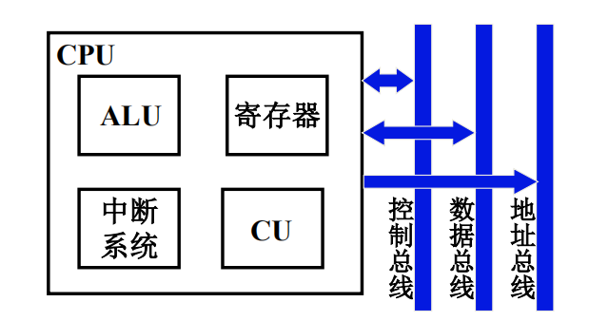
8.1.1 CPU的模型结构——基于CPU功能的迭代认知
知识回顾：
（1）Chapter3 总线技术——总线控制部件
（2）Chapter4 存储系统——CPU与内存的交互
（3）Chapter5 IO与接口——中断系统
（4）Chapter6 计算机中信息的表示与运算——数的运算
认知2:

Slide 7
8.1.1 CPU的模型结构——基于CPU功能的迭代认知
1.指令控制
取指令
分析指令
执行指令（发出各种操作命令）
程序是一个指令序列，这些指令的
相互顺序不能任意颠倒；
必须严格按照程序规定的顺序执行。
保证机器按照顺序执行程
序是CPU的首要任务！
2.操作控制
CPU分析指令
产生
操作信号
控制
相应部件
3.时间控制
功能 = f（操作，时间）
对各种操作顺序及每一步操作顺序都实施严格的控制
4.数据加工
根本任务
CPU完成数据的加工处理
5.中断处理
没有中断就没有“计算机”

Slide 8
8.1.1 CPU的模型结构——基于CPU功能的迭代认知
（1）运算器的功能：
实现算术运算和逻辑运算
（2）控制器的功能：
产生全部指令的微操作命令序列
控制和协调各部件工作
微程序设计存储逻辑
取指令
分析指令
执行指令
从内存中提取指令
分析指令的操作类型
分析操作数的来源
发出控制信号序列

Slide 9
8.1.1 CPU的模型结构——基于CPU功能的迭代认知
IR
n 位操作码
操作码译码
0
1
…
2^{n-1}
T₀
CU
节拍发生器
T₁
…
标志
…
（微操作信号
生成部件）
T_{n}
C₀
C₁
C_{n}

Slide 10
8.1.1 CPU的模型结构——基于CPU功能的迭代认知
（3）中断系统
中断的作用是为了响应和处理外部设备请求或异常事件。
在CPU内部设置中断系统用以解决各种中断的共性问题；
中断判优
处理与中断相关的功能
中断屏蔽
中断转换

Slide 11
8.1.1 CPU的模型结构——基于CPU功能的迭代认知
（4）寄存器（非正交分类）
存放操作数
可作 某种寻址方式所需的 专用寄存器
通用寄存器：
数据寄存器：
存放操作数（满足各种数据类型）
用户可见寄存器
地址寄存器：
存放地址，其位数应满足最大的地址范围。
用于特殊的寻址方式 段基值 栈指针
条件码寄存器：
存放条件码，可作程序分支的依据
Notes:
1.寄存器组是CPU中暂时存放数据的地方，里面保存着那些等待处理的数据，或已经处理过的数据，
2.CPU访问寄存器所用的时间要比访问内存的时间短。
3.采用寄存器，可以减少CPU访问内存的次数，从而提高了CPU的工作速度。
4.但因为受到芯片面积和集成度所限，寄存器组的容量不可能很大。
5.在程序设计期间要使用的、并可由指令来修改其内容的寄存器，称为程序可见寄存器。在程序设计期间，不能直接寻址的寄存器，称为程序不可见寄存器，但是在程序设计期间可以被间接引用。
6.条件码寄存器和状态寄存器相同吗？

Slide 12
8.1.1 CPU的模型结构——基于CPU功能的迭代认知
（4）寄存器（非正交分类）
CPU工作时所需的寄存器
控制寄存器
控制 CPU 操作
PC（可见）
M
MAR
IR
控制和状态寄存器
MDR
反映程序的运行状态
状态寄存器
状态寄存器：存放条件码（无进位（CF位）、有无溢出（OF位）等）
PSW 寄存器：存放程序状态字（允许中断(IF位)等）

Slide 13
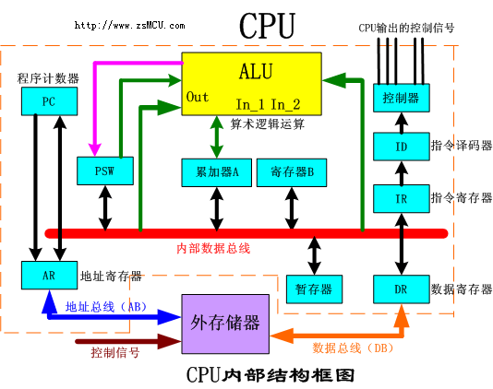
8.1.1 CPU的模型结构——基于CPU功能的迭代认知
51单片机CPU的内部结构

Slide 14
8.1.2 CPU的物理结构
1.作用
CPU作为一台电脑中的核心，它的作用是无法替代的。
2.实质
而CPU本身只是在块硅晶片上所集成的超大规模的集成电路，
集成的晶体管数量可达到上亿个，是由非常先进复杂的制造
工艺制造出来的，拥有相当高的科技含量。
3.历史
CPU是在特别纯净的硅材料上制造的。一个CPU芯片包含上百万个精巧的晶体管。人
们在一块指甲盖大小的硅片上，用化学的方法蚀刻或光刻出晶体管。因此，从这个意义
上说，CPU正是由晶体管组合而成的。简单而言，晶体管就是微型电子开关，它们是构
建CPU的基石，你可以把一个晶体管当作一个电灯开关，它们有个操作位，分别代表两
种状态:ON(开)和OFF(关)。这一开一关就相当于晶体管的连通与断开，而这两种状态正
好与二进制中的基础状态“0”和“1”对应！这样，计算机就具备了处理信息的能力。加上
石英时钟的控制，晶体管组就像一部复杂的机器那样同步地执行它们的功能。
在晶体管之前，计算机依靠速度缓慢、低效率的真空电子管和机械开关来处理信息。后
来，科研人员把两个晶体管放置到一个硅晶体中，这样便创作出第一个集成电路，再后
来才有了微处理器。

Slide 15
指令周期
PART 02
Contents

Slide 16
8.2 指令周期
There are many variations of passages
8.2.1
8.2.2
指令周期的基本概念
指令周期的数据流

Slide 17
8.2.1指令周期的基本概念
CPU周期
CPU从内存中读取一个指令字的最短时间。
即一条指令的取出阶段被定义为一个CPU周期时间。也被叫做“机器周期”
时钟周期
CPU处理操作的最基本单位。
一个CPU周期由若干个时钟周期构成，也叫做T周期或节拍脉冲。
指令周期
CPU取出并执行一条指令所需的全部时间。
包括取指令周期和执行指令周期。
指令周期 = N个CPU周期
CPU周期 = N个时钟周期
Notes:
与指令周期概念相关得有三个周期，分别是

Slide 18
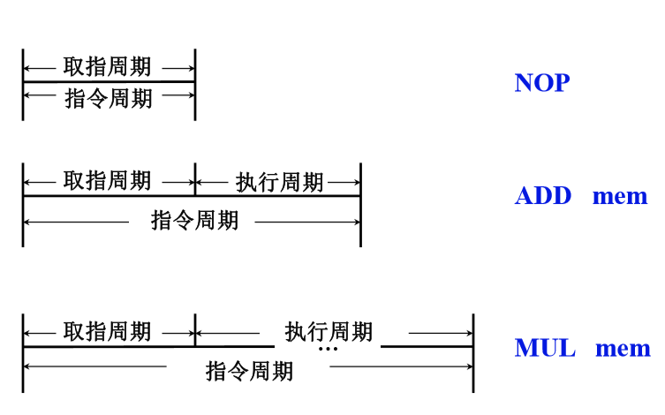
不同指令的周期不同
NOP为空操作指令，如无条件转移指令。
乘法运算复杂，所需要的执行周期比加法的执行周期长。

Slide 19
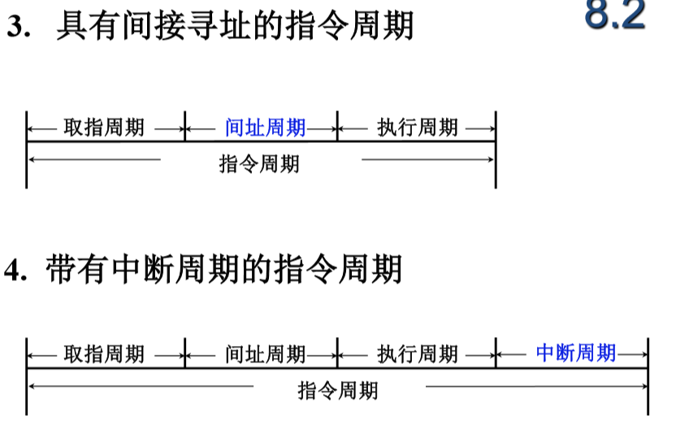
不同指令的周期不同
有些指令会用到间接寻址，在第七章有讲。
可见，不同指令的周期通常是不同的。

Slide 20
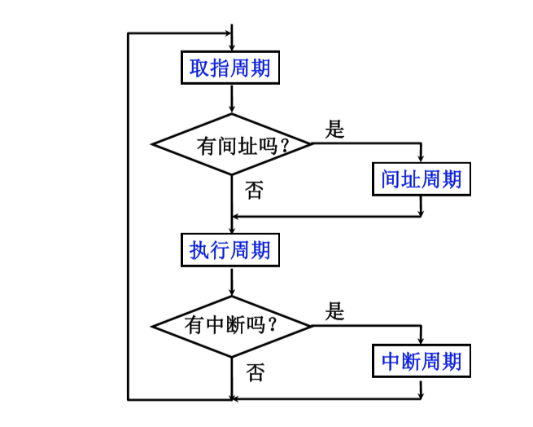
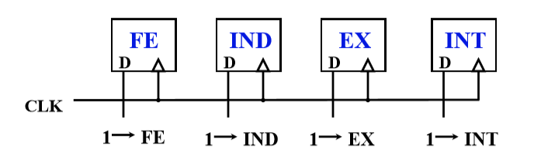
指令周期流程
通常，指令周期的流程可以通过该流程图表示。
在CPU内部由这四个标志触发器实现，当D触发器的信号为1时，所对应周期有效。

Slide 21
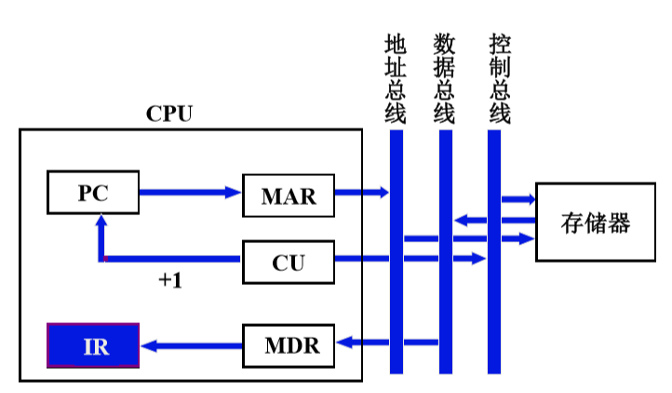
指令周期数据流
以取指周期为例
PC存放要取得指令地址，将其送至MAR，CU通知存储器寻找对应地址的指令，将指令送到数据总线。此时控制单元CU向控制总线发出命令，让MDR从数据总线读出指令，并送入指令寄存器，然后CU控制PC+1，形成下一条指令的地址。
Notes:
介绍指令周期数据流，以去指令周期为例
PC中存放要取的 指令地址。
MDR->IR后 PC要加一，形成下一条指令的地址。
完整指令周期结束
对于执行周期，操作不同，无法用统一数据流图表示
间接寻址周期 ，中断周期数据流与取指周期类似。

Slide 22
指令流水
PART 03
Contents

Slide 23
8.3指令流水
There are many variations of passages
8.3.1
8.3.2
8.3.3
8.3.4
指令流水原理
影响流水线性能的因素
流水线中的多发技术
流水线结构

Slide 24
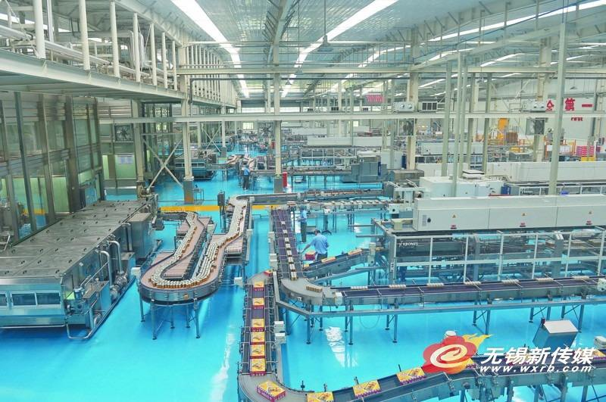
8.3.1指令流水原理
什么是流水线？

Slide 25
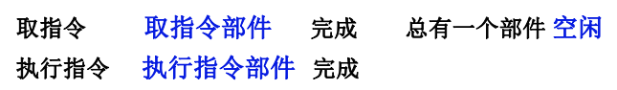
8.3.1指令流水原理
本质：当前指令的执行与后一条指令的取指在时间上重叠
取指令 1
执行指令 1
取指令 2
执行指令 2
取指令 3
执行指令 3
若取指和执行阶段时间上完全重叠
则指令周期减半，速度提高1倍
取指令 1
执行指令 1
取指令 2
执行指令 2
取指令 3
执行指令 3
取指令 4
执行指令 4
将执行指令分为若干步，每步操作由不同部完成，即工序细化，形成多级流水。
指令预取
指令译码
指令执行
回写结果
Notes:
如果按照正常的顺序运行指令，取指令执行指令取指令执行指令，那么总会有一个部件空闲 所以在当前指令取指令的同时，前一个指令执行指令这样取指和执行阶段时间上完全重叠，指令周期减半，速度提高一倍 那么我们还可以将一个指令分成更多步，像下面这样形成多级流水，使指令运行效率更高

Slide 26
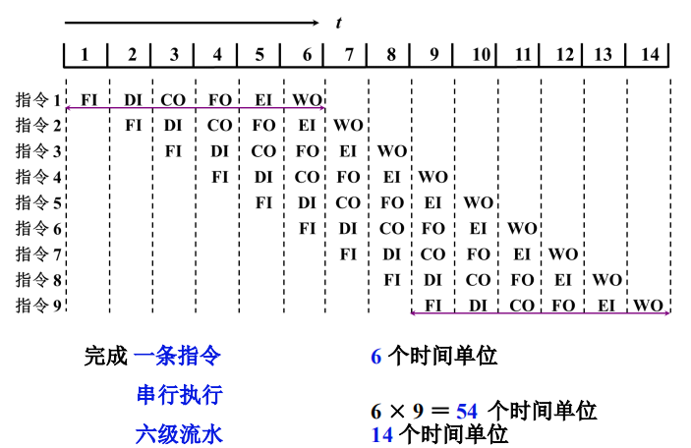
8.3.1指令流水原理
Notes:
这是一个六级指令的例子，一个指令被尽可能地分成六等份，这样执行同样指令的时间会大大缩短

Slide 27
8.3.2影响流水线性能的因素
相关：程序的相近指令之间出现某种关联使指令流水出现停顿。
1.结构相关
不同指令争用同一部件产生资源冲突（以访存冲突为例）
存/取指令
访问
内存
存/取操作数
^{冲突！}
存结果
解决方法
1.停顿/暂停其中一个操作
2.将指令和数据分开存放，设置指令存储器和数据存储器（哈佛结构）
3.采用指令预取技术，设置指令队列，存放多条指令（基于访存周期短的情况）
Notes:
结构相关就是不同指令同时争用同一部件产生的资源冲突 这里以访存冲突为例 对于一个内存，有上面这样多种操作，如果在流水中同一时间多个指令同时进行访存，那么就会发生访存冲突 解决办法有三种 出现冲突了没事，你先用，我再用 这样就没有指令和数据之间的冲突了

Slide 28
8.3.2影响流水线性能的因素
2.控制相关（转移指令）
当一条指令要等前一条（或几条）指令作出转移方向的
If( a >b )
{
c = c + 2;
}
决定后，才能进入流水线
便发生了控制相关
else
{
c = c + 4;
}
解决办法：提前生成转移目标地址，不断提高猜测的准确率
3.数据相关
寄存器组
几条相近的指令间，共用 同一存储单元
或 同一寄存器
出现 数据相关。
解决方法：
(1) 后推法
(2) 旁路技术
锁存器
锁存器
ADD R1，R2
例子
SUB R1，R3
ALU
Notes:
像分支语句a>b和后面两个语句的关系一样，有前一个指令决定后面要执行那个指令的时候，就会发生控制相关 关于对于同一个数据读和写的冲突，这里比如这个例子上一个做完加法要把结果存在R1中，后面的减法指令要读取R1，如果用流水线的话，这个顺序就有可能颠倒，和我们的设想不符 后推法跟前面讲的停顿原理一样。旁路技术也叫定向传送技术，在这个例子里就比如说本来我要在上一步把这个结果R1放回寄存器，然后第二步再从寄存器读取R1，如果我们上一步运算后得到了R1的结果，再把它直接送给第二步，这样就能比前面那种快一些了

Slide 29
8.3.3指令流水中的多发技术
（1）超标量技术
多条流水线并行工作
每个时钟周期内可 并发多条独立指令（需要配置多个功能部件）
IF:取指令
IF ID EX WR
ID:译码
EX:执行
WR: 回写
t
0 1 2 3 4 5 6 7 8 9 10 11 12 13
通过重复设置多套指令执行部件，同时处理并完成多条指令，从而实现并行操作来达到提高处理速度的目的。
缺点
不能调整 指令的 执行顺序
解决办法
通过编译优化技术，把可并行执行的指令搭配起来

Slide 30
8.3.3指令流水中的多发技术
（2）超级流水线技术
含义
在 一个时钟周期 内 再分段 （ 3 段）
即在一个时钟周期内 一个功能部件使用多次（ 3 次）
精髓
一个时钟周期内并发多条指令，相当于时钟频率提高n倍。
流水线速度
是原来速度的
IF ID EX WR
3 倍
t
0 1 2 3 4 5 6 7 8 9 10 11 12 13
缺点
不能调整 指令的 执行顺序
解决办法
靠编译程序解决优化问题
Notes:
分段，在一个时钟周期内再分段

Slide 31
8.3.3指令流水中的多发技术
（3）超长指令字技术
含义
由编译程序 挖掘 出指令间潜在的并行性，将多条能并行
操作的指令合并为一条指令。
有多个功能处理部件。
相当于超标量，
并行处理能力更强
IF ID EX WR
t
0 1 2 3 4 5 6 7 8 9 10 11 12 13
精髓
把多条能并行操作的指令组合成一条具有多个操作码字段的超长指令，每一个操作
码控制一个功能部件，相当于执行多条指令，在一个时钟周期内可流出多条指令。
Notes:
他可以知道这条指令在运行过程中还可以运行哪些其他指令而没有冲突，然后

Slide 32
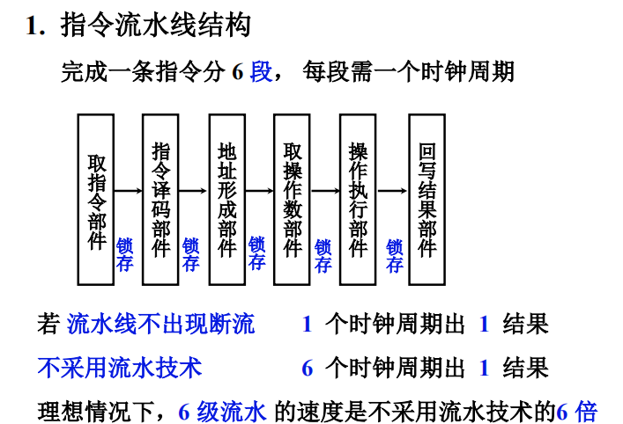
8.3.4流水线结构
Notes:
将指令的整个执行过程用流水线进行分段处理

Slide 33
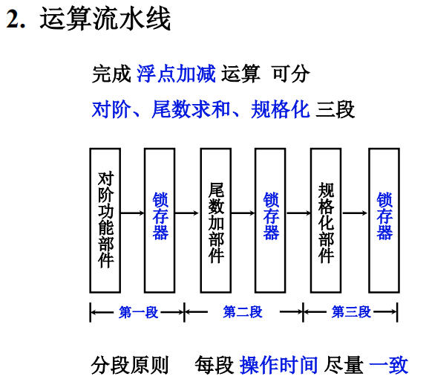
8.3.4流水线结构
Notes:
这个跟前面的区别就是前面的是指令级的流水技术，那么流水技术也可以用于部件/运算这个级别，就是更高一层的级别

Slide 34
中断系统
PART 04
Contents

Slide 35
8.4 指令周期
There are many variations of passages
中断判优
中断服务（中断返回）
02
04
OPTION
OPTION
01
03
OPTION
OPTION
中断请求
中断响应

Slide 36
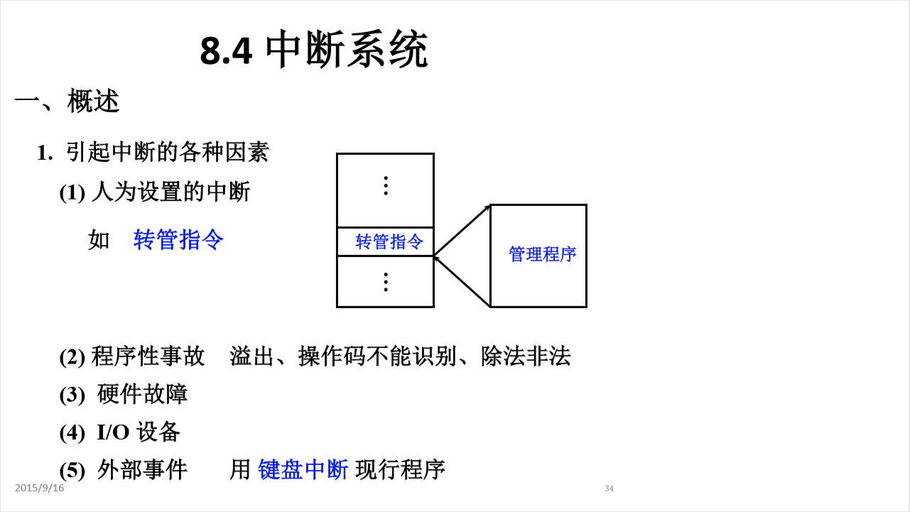
8.4.0 中断源

Slide 37
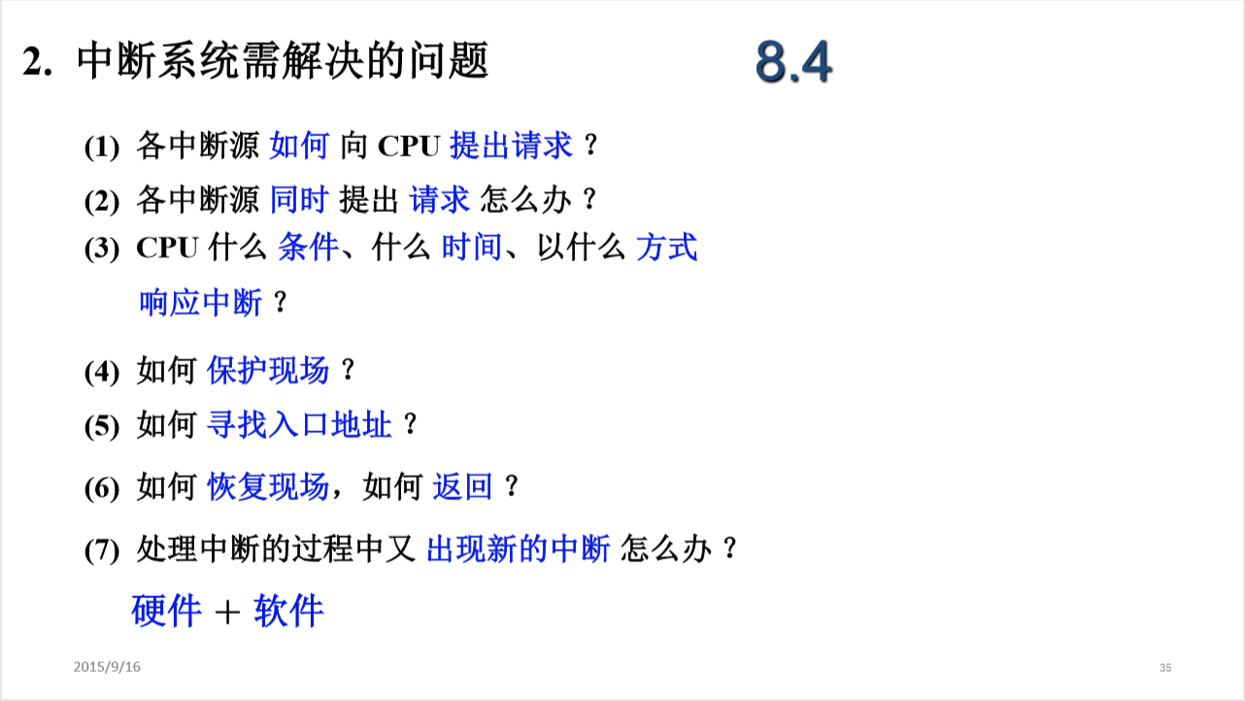
8.4.0 中断系统做什么
中断请求
中断判优
中断响应
中断服务
中断返回
软件
硬件

Slide 38
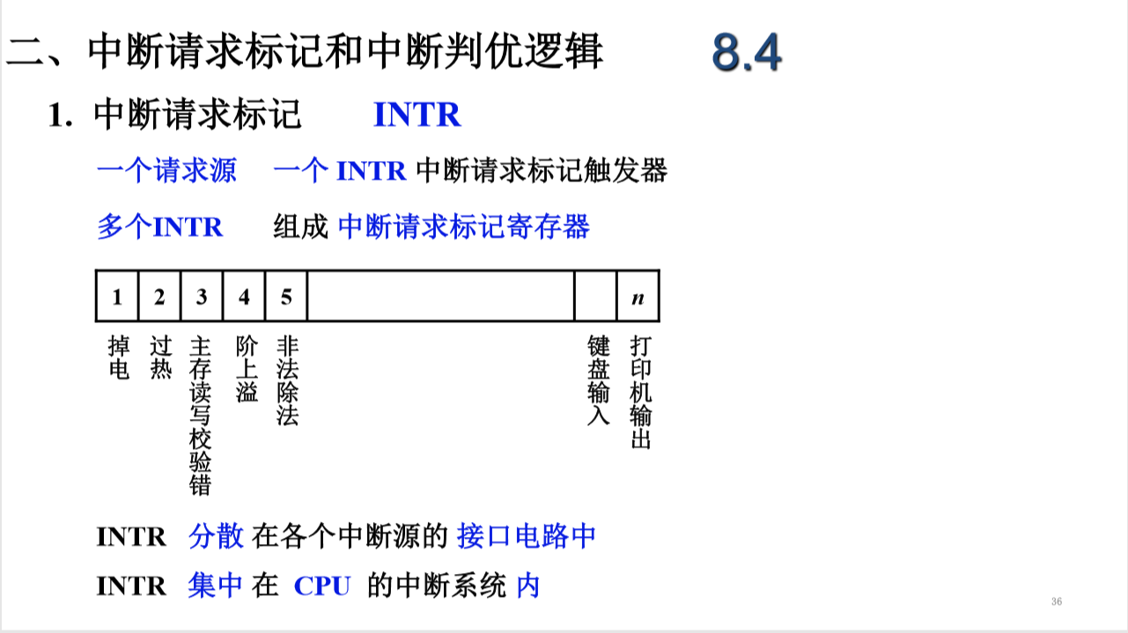
8.4.1 中断请求——中断请求标记
Notes:
1.当INTR=1的时候，表示中断源有请求。这种触发器可以集中设置在CPU中。多个触发器构成一个中断请求标记寄存器
2.中断请求触发器是衡量计算机处理中断能力的指标

Slide 39
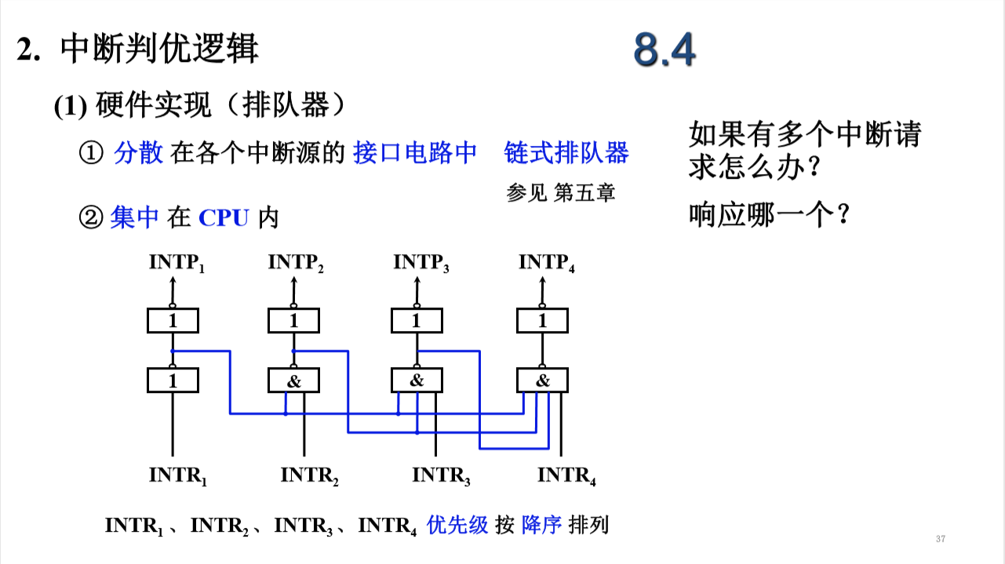
8.4.2 中断判优逻辑——硬件实现

Slide 40
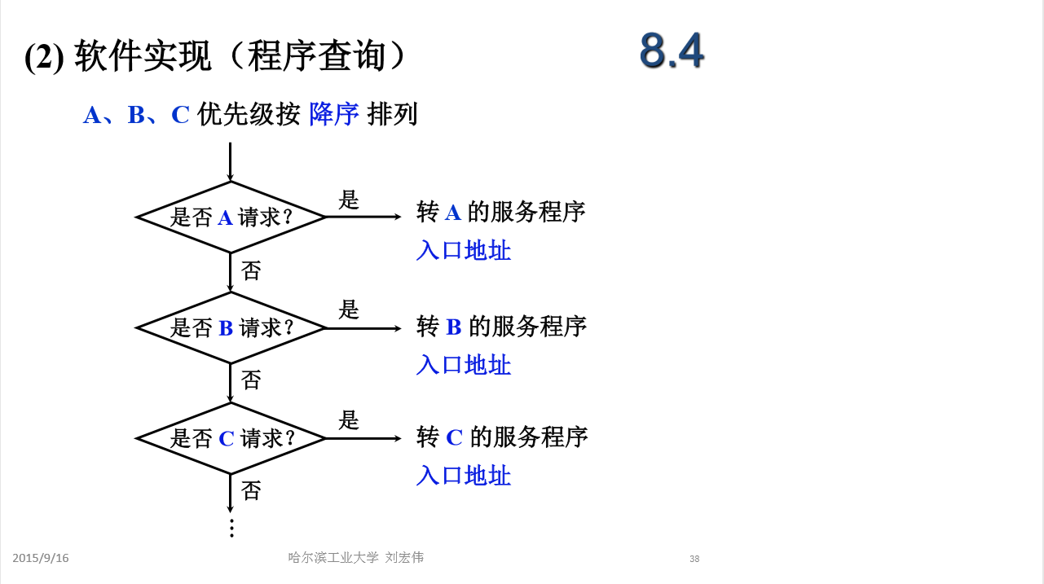
8.4.2 中断判优逻辑——软件实现
Notes:
逐级查询的过程

Slide 41
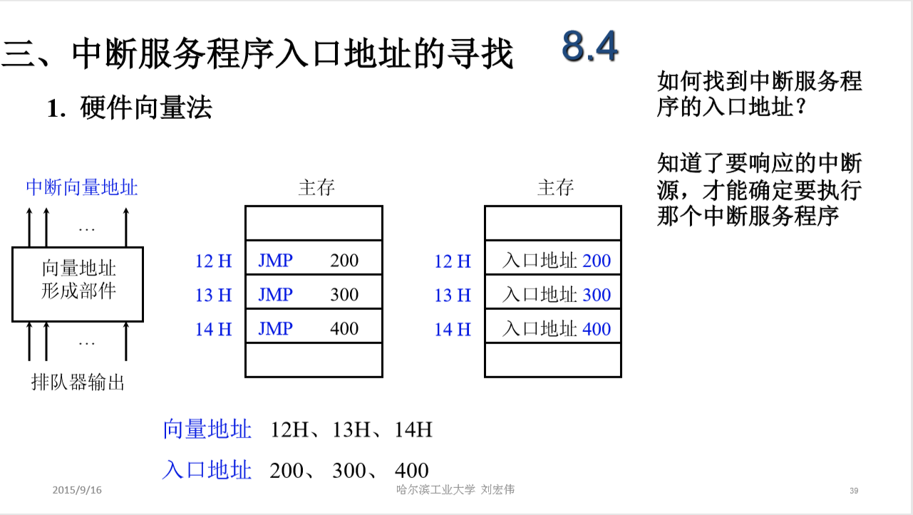
8.4.2 中断服务程序入口地址的寻找——硬件向量法
无条件转移指令
向量地址表
Notes:
一级指针
二级指针

Slide 42
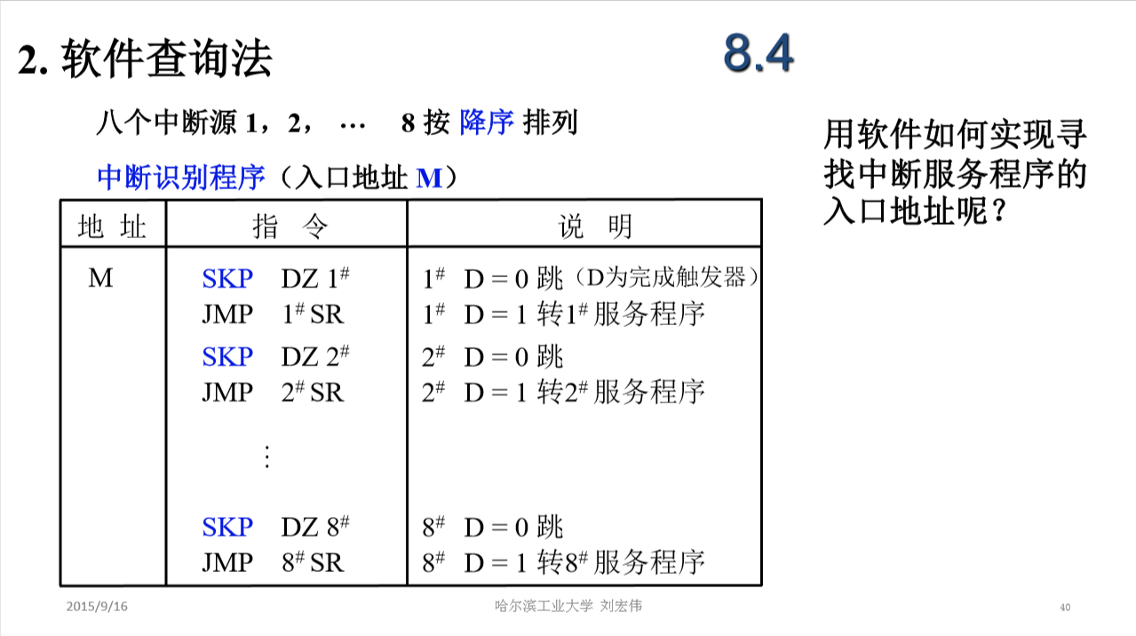
8.4.2 中断服务程序入口地址的寻找——软件查询法
Notes:
一有中断请求，设置跳转指令
D为完成触发器，
D=1表明已经准备好可以，执行服务程序
D=0表明跳过 JMP指令直接执行下一条指令

Slide 43
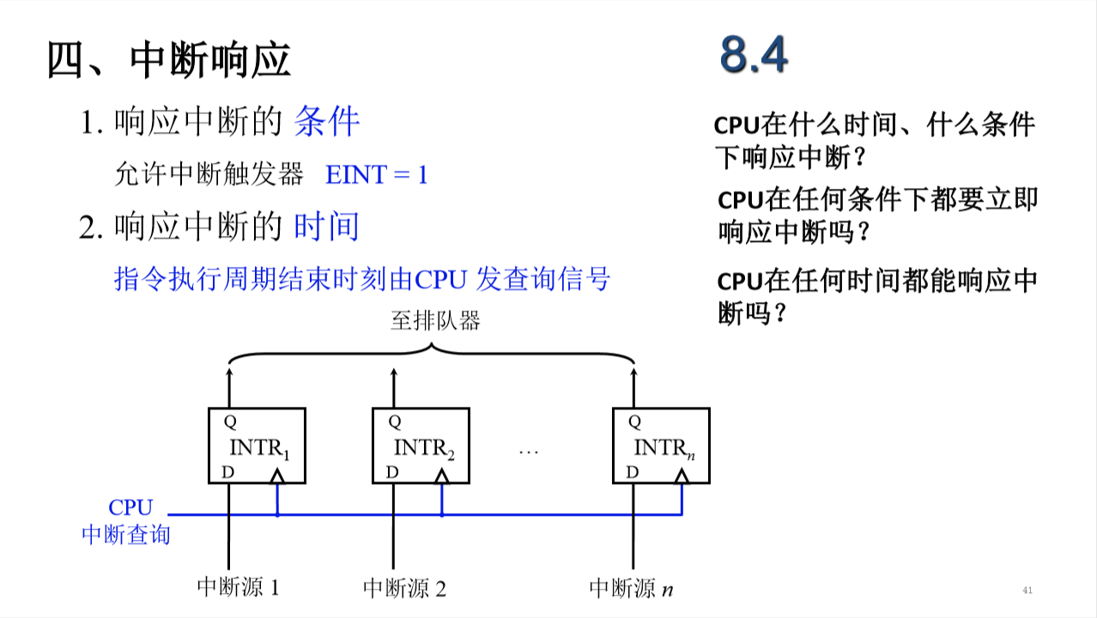
8.4.3 中断响应——条件和时间
（开中断指令）
Notes:
这个时候如果INTR引脚上面有1信号，说明有中断请求，如果开中断指令生效，CPU置中断状态触发器INT为1，然后就进入中断周期。
指令执行周期结束时刻，CPU发出查询信号，这样才能知道哪一个中断源有请求

Slide 44
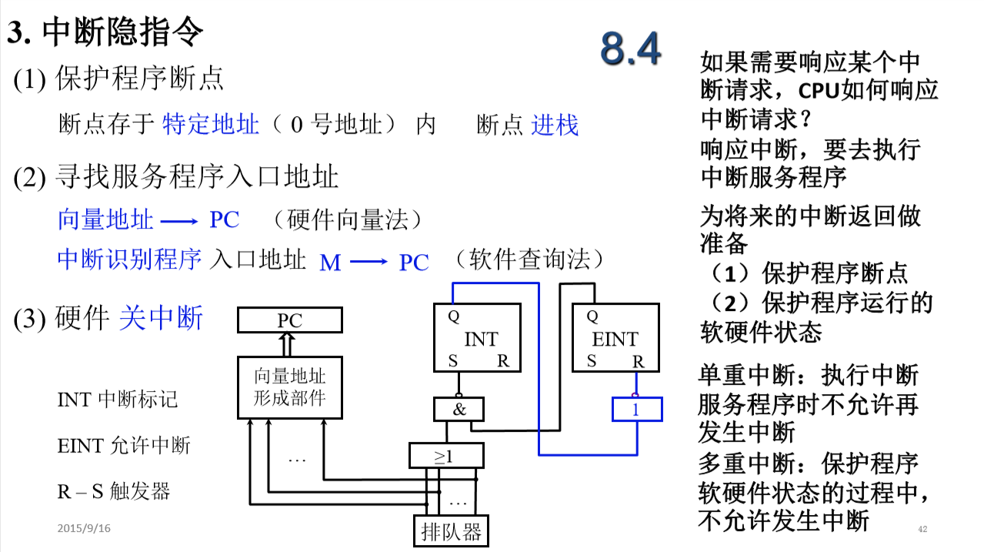
8.4.3 中断响应——中断隐指令
1)
2)
Notes:
中断隐指令由硬件自动完成
1.断点就是当前的PC值
2.中断周期结束之后进入下条指令（中断服务程序的第一条指令）的取值周期，因此中断周期内必须设法找到中断服务程序的入口地址。
3.关中断 EINT =0 关中断是为了保护一些不能中途停止执行的 程序而设计的

Slide 45
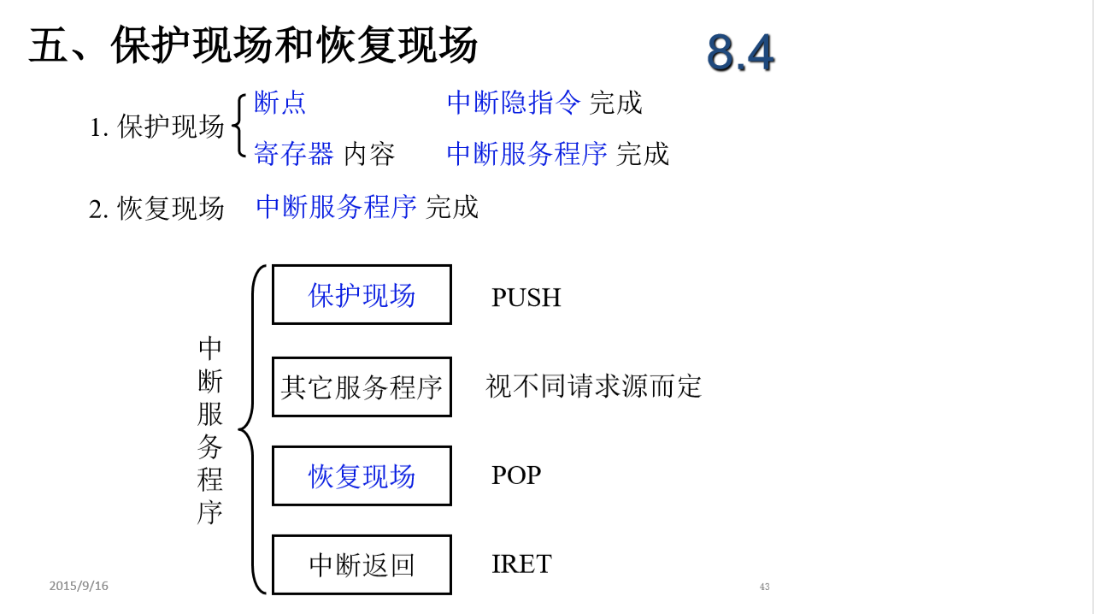
8.4.4 中断服务——保护现场和恢复现场
Notes:
保护现场的时候把断点压栈，恢复现场的时候出栈
中断返回：中断服务程序的最后一条指令是无条件的中断返回指令

Slide 46
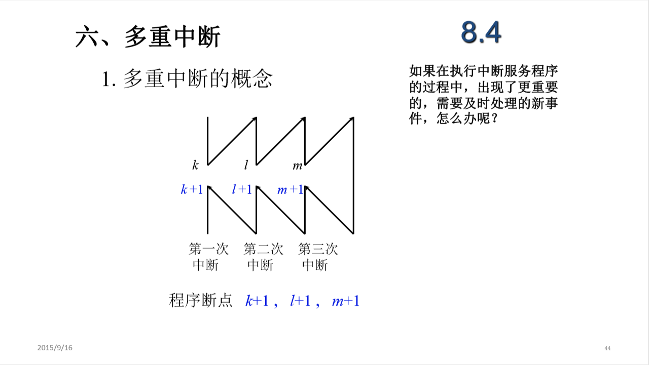
8.4.5 多重中断

Slide 47
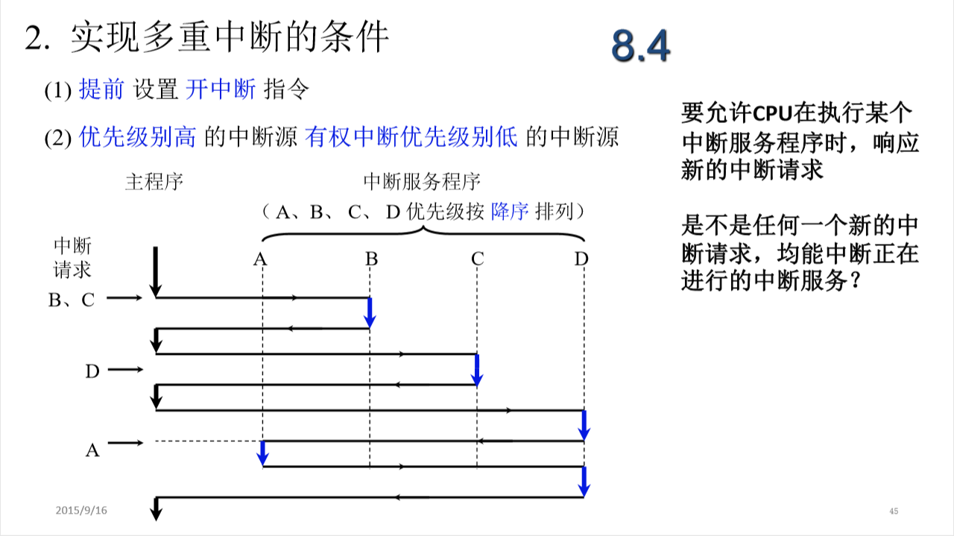
8.4.5 如何实现多重中断？
Notes:
必须提前开中断

Slide 48
附： 单重中断与多重中断的服务程序流程
单重中断
多重中断
取指令
取指令
中断隐指令:
执行中断处理
执行指令
执行指令
之前由硬件完
成的操作
否
否
中断否？
中断否？
中断隐指令
是
是
中断隐指令
中断响应
程序断点进栈
关中断
向量地址 PC
中断周期
中断响应
程序断点进栈
关中断
向量地址 PC
中断周期
保护现场
保护现场
中断服务程序
中断服务程序
设备服务
开中断
设备服务
恢复现场
恢复现场
开中断
中断返回
中断返回

Slide 49
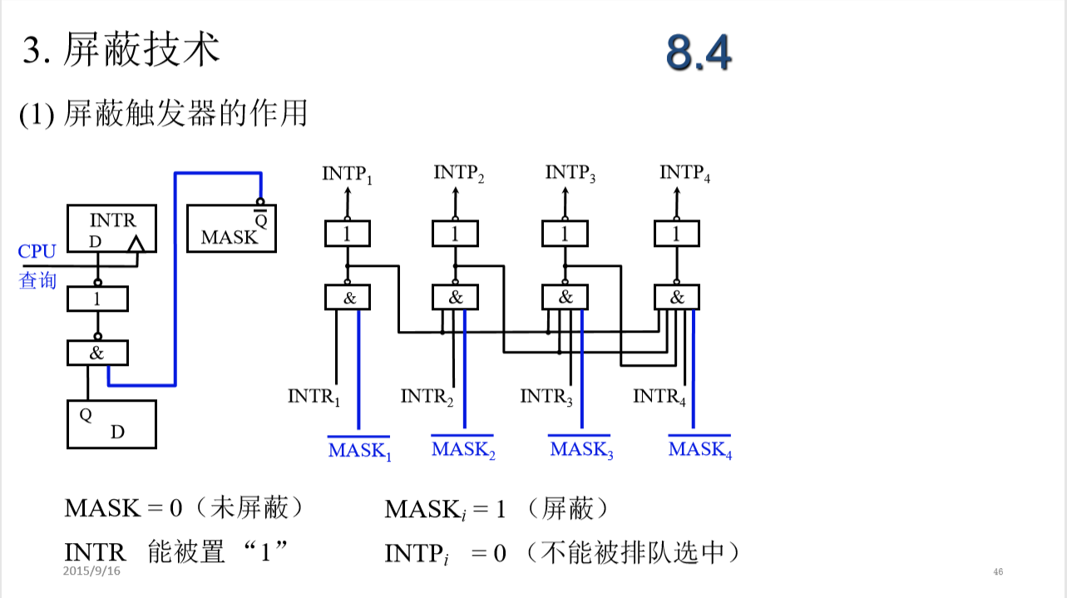
8.4.5 屏蔽技术的引入——屏蔽触发器
Notes:
改变处理各种中断的优先级

Slide 50
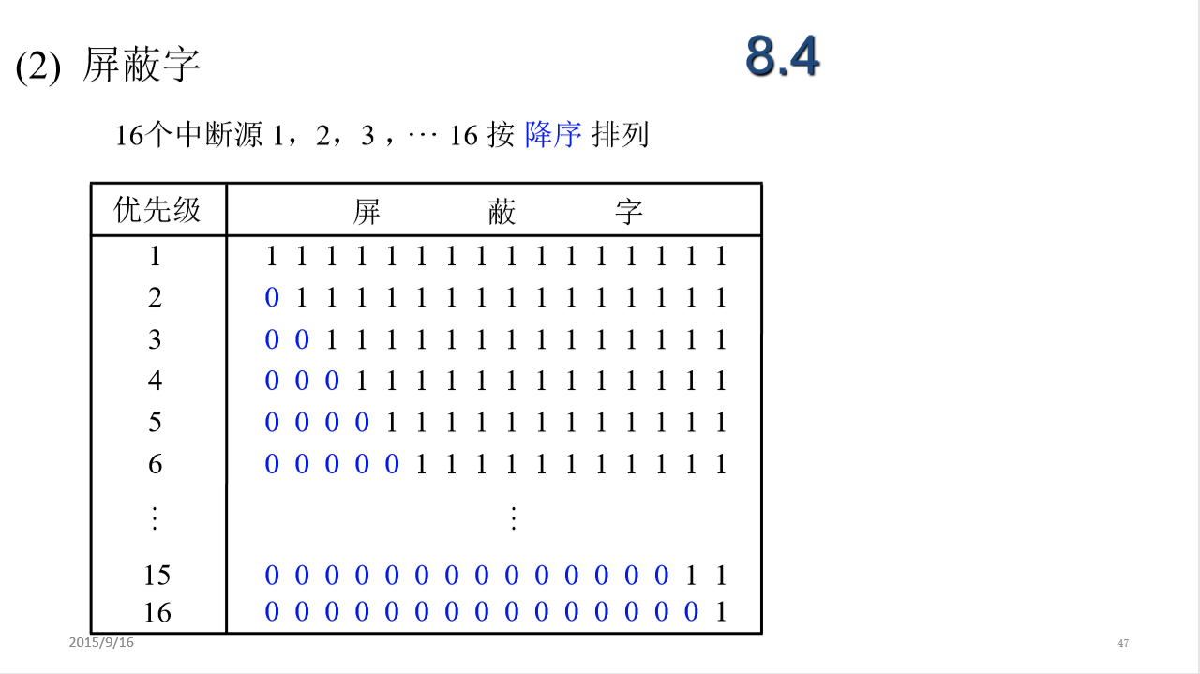
8.4.5 屏蔽技术的引入——屏蔽字

Slide 51
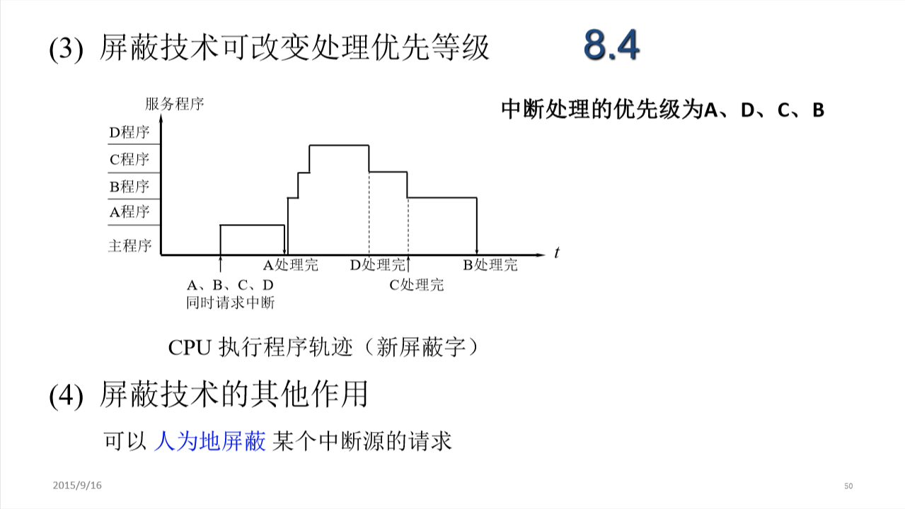
8.4.5 屏蔽技术——优先级的处理

Slide 52
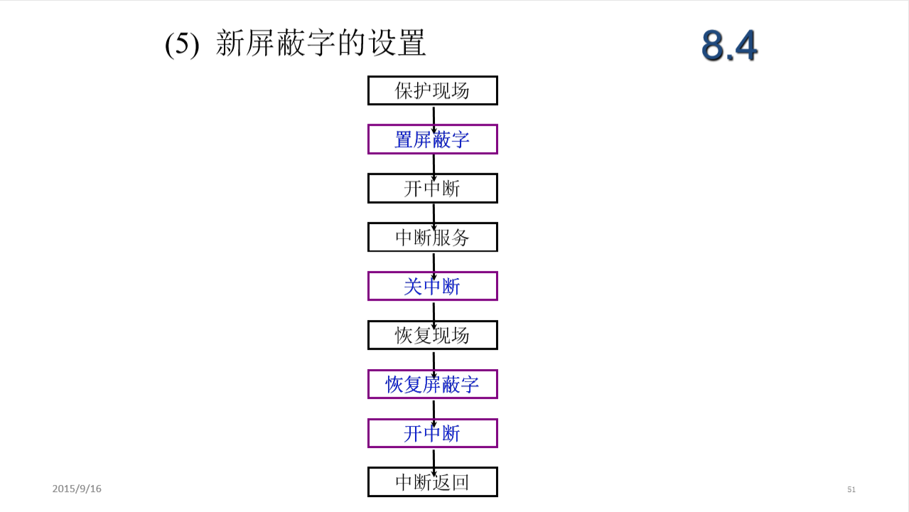
8.4.6 多重中断的流程
Notes:
保护现场：push指令保护要保护的
屏蔽技术需要设置新的屏蔽字
提前开中断:实现多重中断
防止新的中断，因此要关中断

Slide 53
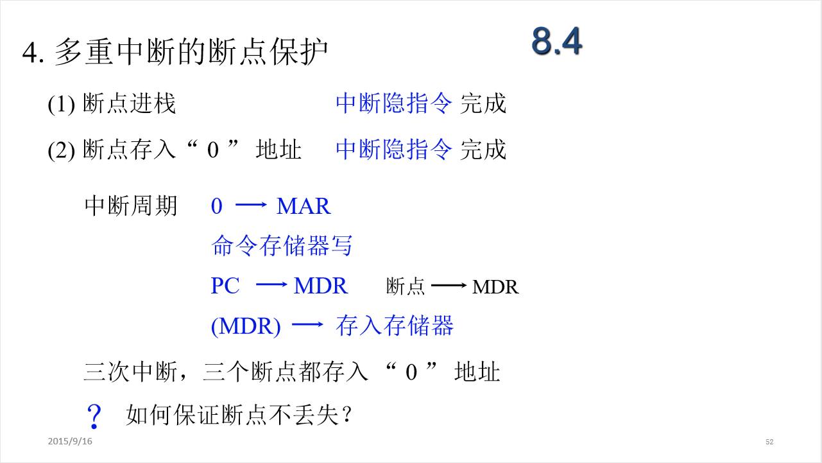
8.4.6 多重中断的断点保护
Notes:
单次中断

Slide 54
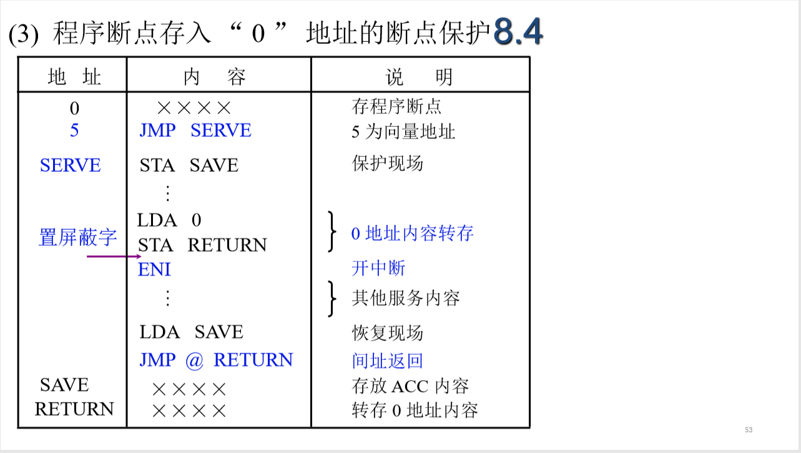
8.4.6 地址冲突、数据丢失问题的解决方案
Notes:
0地址：程序断点
地址5向量地址，中断向量地址部件形成： 执行跳转指令
SERVE：先保护现场，然后把0地址转存到RETURN地址中
JMP 间接跳转到RETURN地址中存的地址

Slide 55
Welcome change and be brave and innovative
感谢聆听
规格严格
功夫到家
汇报人：1811103班 2019年11月
王少博 王钟杰 刘凯华 初征

